Slide 1


Програмування С++
ДЕРЖАВНИЙ УНІВЕРСИТЕТ ТЕЛЕКОМУНІКАЦІЙ
Кафедра інженерії програмного забезпечення
Спеціальність: 121 «Програмна інженерія"
Лектор: доцент Золотухіна О.А.

Slide 2
Люди вважають, що програмування - це наука обраних, але в реальності все навпаки - просто багато людей створюють програми, які використовують чужі програми, наче будуючи стіну з маленьких цеглинок.
Donald Knuth

Slide 3
Парадигми програмування
Що таке парадигма програмування?
Класифікація парадигм програмування
Які мови програмування зараз популярні?

Slide 4

Парадигма програмування
Парадигма програмування – система ідей і понять, які визначають стиль написання комп'ютерних програм, а також спосіб мислення програміста

Slide 5
Види парадигм програмування
Структурне програмування
Процедурне програмування
Аплікативне програмування
Узагальнене програмування
Доказове програмування
Породжуюче програмування
Аспектно-орієнтоване програмування
Агентно-орієнтоване програмування
Рекурсія
Автоматне програмування
Подієво-орієнтоване програмування
Компонентно-орієнтоване програмування
Грамотне програмування
Імперативне програмування
Структурне програмування
Функціональне програмування
Логічне програмування
Декларативне програмування
Об'єктно-орієнтоване програмування

Slide 6
Імперативне програмування
Ключові положення парадигми:
в вихідному коді програми записуються інструкції (команди)
інструкції повинні виконуватися послідовно
при виконанні інструкції дані, отримані при виконанні попередніх інструкцій, можуть читатися з пам'яті
дані, отримані при виконанні інструкції, можуть записуватися в пам'ять

Slide 7
Імперативне програмування
Ключові риси імперативних мов:
використання іменованих змінних
використання оператора присвоювання
використання складових виразів
використання підпрограм
Приклади імперативних мов:
машинні коди
мови асемблерів
Fortran
Algol
Cobol
Pascal
C
Ada

Slide 8
Імперативне програмування. Приклад коду
Сума двох цілих чисел
.486
.model flat, stdcall
option casemap: none
include /masm32/include/windows.inc
include /masm32/include/user32.inc
include /masm32/include/kernel32.inc
includelib /masm32/lib/user32.lib
includelib /masm32/lib/kernel32.lib
include /masm32/macros/macros.asm
uselib masm32, comctl32, ws2_32
.data
msg_title db "Title", 0
A DB 1h
B DB 2h
buffer db 128 dup(?)
format db "%d",0
.code
start:
MOV AL, A
ADD AL, B
invoke wsprintf, addr buffer, addr format, eax
invoke MessageBox, 0, addr buffer, addr msg_title, MB_OK
invoke ExitProcess, 0
end start

Slide 9
Низькорівнева мова - це коли потрібна увага до речей, які ніяк не пов'язані з програмами, написаними цією мовою
Alan J. Perlis

Slide 10
Структурне програмування
Ключові положення парадигми:
В основі структурного програмування лежить алгоритмічна декомпозиція - розбиття задачі на підзадачі по ДІЇ, відповідаючи на питання «що потрібно робити».
будь-яка програма може бути створена використовуючи три конструкції:
послідовне виконання — одноразове виконання операції в порядку запису їх (операцій) в тексті програми
розгалуження — виконання певної операції або декількох операцій в залежності від стану певної, наперед заданої умови
цикл — багаторазове виконання операції або групи операцій за умови виконання деякої наперед заданої умови
кожна конструкція являє собою блок із одним входом і одним виходом
вихід одного блоку з'єднується із входом наступного
будь-який блок може бути замінений на структуру слідування, вибору або повторення

Slide 11
Структурне програмування. Базові конструкції
Послідовне виконання
(слідування)
Цикл
(повторення)
Розгалуження
(вибір)

Slide 12
Структурне програмування
Приклади структурних мов:
Pascal
Algol
C
Fortran
Basic
PL/M
Приклад коду:
#include<stdio.h>
float power(float x,int n)
{ int i; float s;
s=1;
for (i=0;i<n;i++) s=s*x;
return s;
}
int main()
{ float y;
y=power(2.125,10);
printf("Result: %f\n",y);
return 0;
}

Slide 13
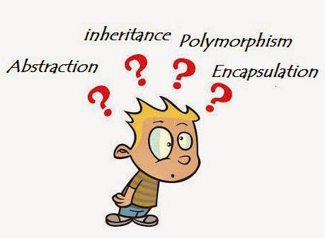
Об’єктно-орієнтоване програмування
Ключові положення парадигми:
програма розглядається як множина об'єктів, що взаємодіють між собою
кожен з об’єктів є екземпляром певного класу, а класи є членами певної ієрархії наслідування
основні концепції:
інкапсуляція
успадкування
поліморфізм
абстракція

Slide 14
Об’єктно-орієнтоване програмування
Приклади об’єктно-орієнтованих мов:
Action Script
C++
D
Delphi
Java
JavaScript
Object Pascal
Objective-C
Perl
PHP
Python
Ruby
Swift
Visual Basic
Kotlin

Slide 15
Об’єктно-орієнтоване програмування. Приклад коду
#include <iostream>
class DateClass
{
public:
int m_day;
int m_month;
int m_year;
void print()
{
std::cout << m_day << "/" << m_month << "/" << m_year;
}
};
int main()
{
DateClass today { 1, 9, 2019 };
today.print();
return 0;
}

Slide 16
Декларативне програмування
Ключові положення парадигми:
програма описує, який результат необхідно отримати, замість описання послідовності отримання цього результату
реалізація алгоритму покладається на допоміжне програмне забезпечення

Slide 17
Декларативне програмування
Приклади декларативних мов:
Функціональні мови програмування
Логічні мови програмування
Мови обмежень
Інструкції SQL
Мови, що описують розмітку/структуру

Slide 18
Функціональне програмування
Ключові положення парадигми:
програма розглядається як обчислення математичних функцій
єдиною дією є виклик функції
єдиним способом розбиття програми є створення нового імені функції та задання для цього імені виразу, що обчислює значення функції
єдиним правилом композиції є оператор суперпозиції функцій
комірки пам'яті, оператори присвоєння, цикли, передача управління відсутні

Slide 19
Функціональне програмування
Приклади функціональних мов:
XQuery
Haskell
F#
Clojure
LISP
Erlang
Scala
Приклад коду:
def sumInts(a: Int, b: Int): Int =
if (a > b) 0 else a + sumInts(a + 1, b)

Slide 20
Логічне програмування
Ключові положення парадигми:
розділення програми на логічний компонент і компонент управління
виведення нових фактів з даних фактів згідно із заданими логічними правилами
програміст задає тільки набір функцій (правил), а прийняття рішень про організацію обчислень приймається компілятором

Slide 21
Логічне програмування
Приклади мов логічного програмування:
Mercury
Prolog
Приклад коду:
roditel('Василь', 'Вікторія').
roditel('Василь', ‘Микола').
roditel(‘Микола', 'Юлія').
roditel('Юлія', ‘Олександр').
roditel('Юлія', 'Марія').
roditel(‘Микола', 'Світлана').
roditel('Світлана', 'Роман').
roditel('Світлана', ‘Олексій').
predok(A, B) :- roditel(A, B).
predok(A, B) :- roditel(A, C), predok(C, B).
?- writeln(‘Пращури Марії:'),
predok(A, 'Марія'),
writeln(A),
fail;
true.

Slide 22
Приклади мультипарадигмальних мов
C#
Delphi
Mathematica
Kotlin
Python
Scala
Zonnon
Swift
Erlang
Curry
F#
Perl
PHP
Ruby
Common Lisp
JavaScript

Slide 23
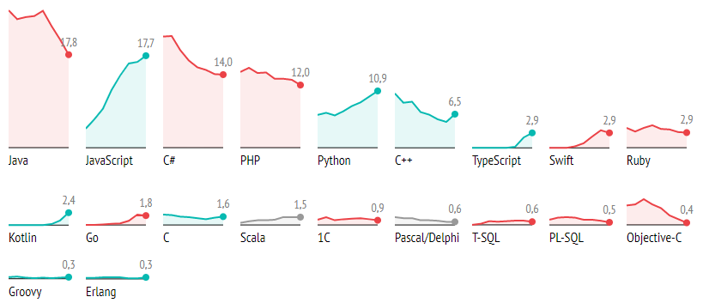
Статистика використання мов програмування в Україні (за версією dou.ua)

Slide 24
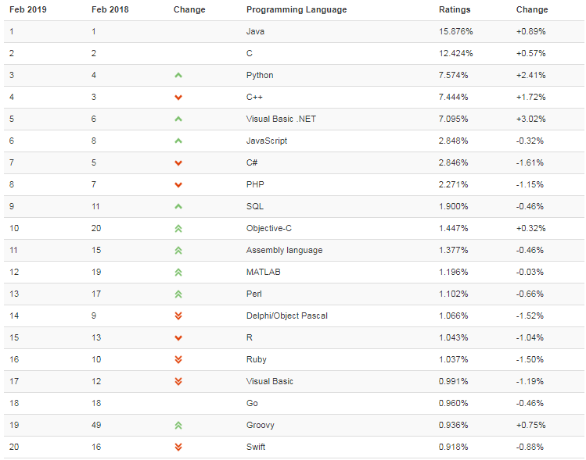
Світовий рейтинг мов програмування (за версією TIOBE Software)

Slide 25
Пишіть код так, як ніби супроводжувати його буде схильний до насильства психопат, який знає, де ви живете

